Slide 2
第17章 物聯網應用初步
建立網站伺服器
發出GET和POST請求
認識MIME類型，讀取並顯示HTML網頁和圖像。
回收記憶體空間並觀察控制板的記憶體可用量
連接ThingSpeak物聯網雲端應用程式平台
解析查詢字串，製作互動網頁介面的燈光調控器。

Slide 3
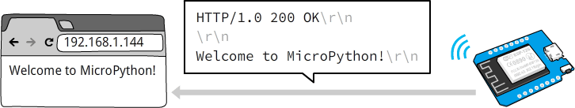
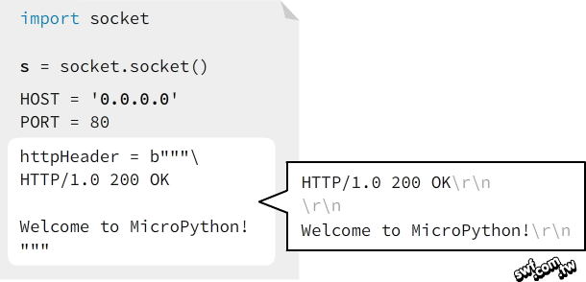
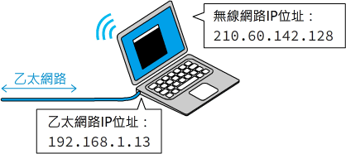
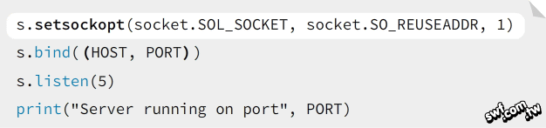
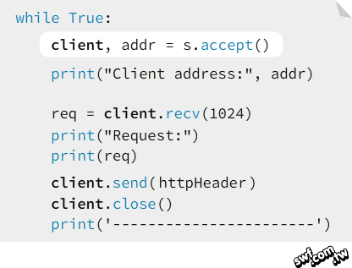
動手做17-1：建立網站伺服器
參閱
17-2

Slide 4
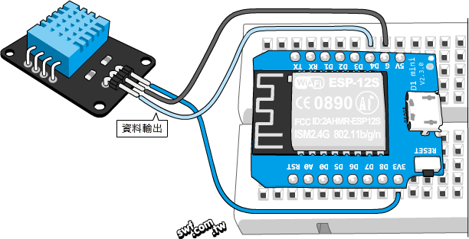
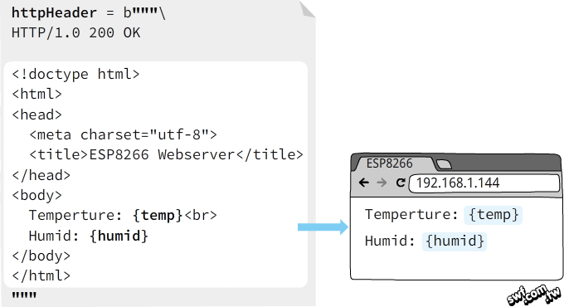
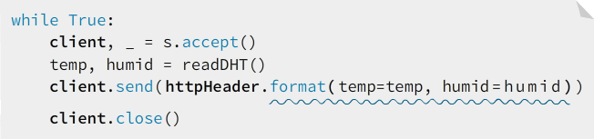
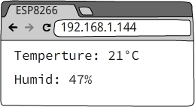
動手做17-2：動態顯示溫濕度資料
參閱
17-6

Slide 5
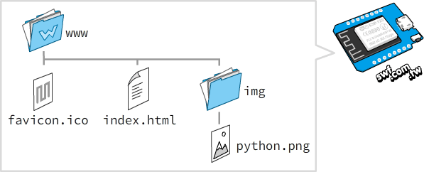
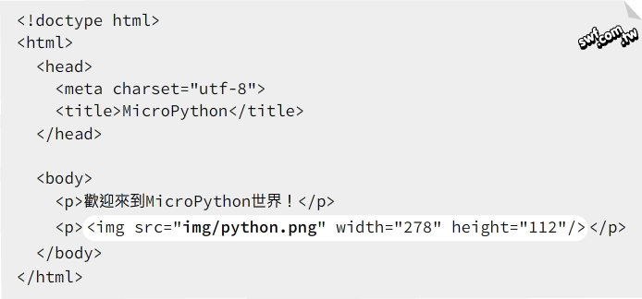
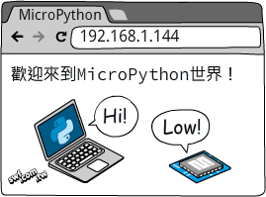
動手做17-3：讀取並顯示HTML網頁和圖像
參閱
17-8

Slide 6
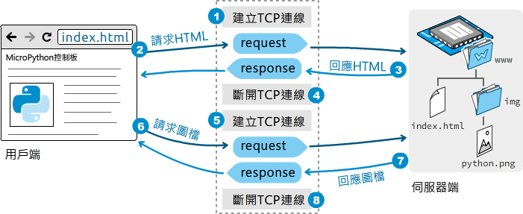
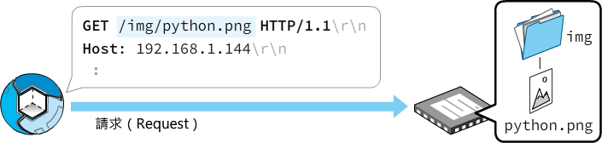
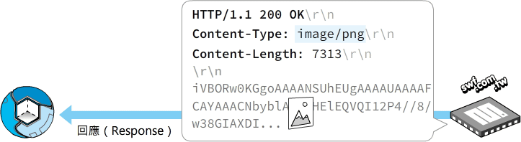
處理與回應影像檔的 HTTP請求
參閱
17-10

Slide 7
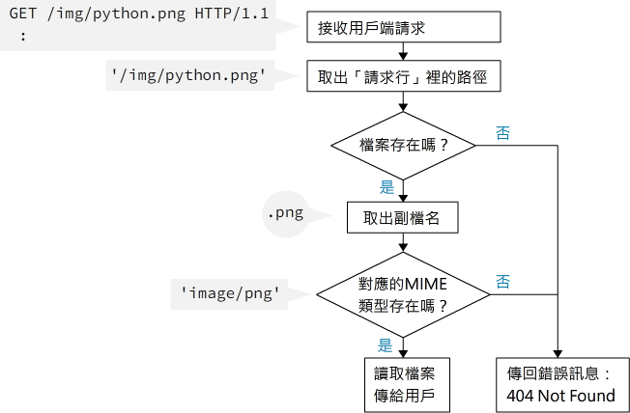
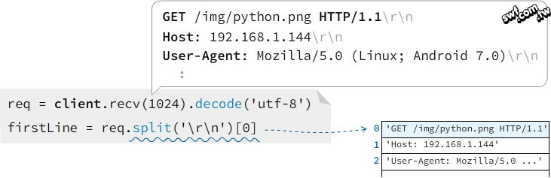
比對檔名與MIME類型的自訂函式
參閱
17-12

Slide 8
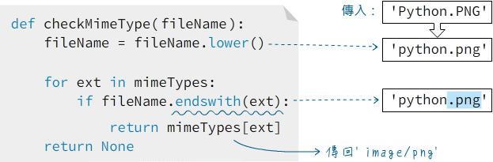
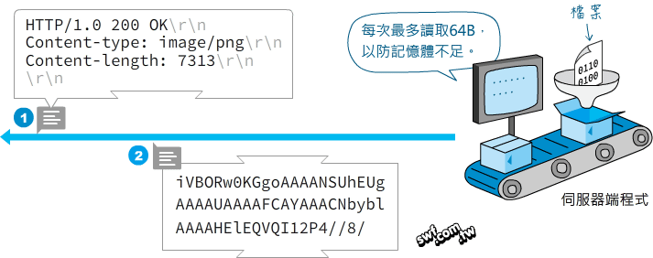
比對檔名與MIME類型的自訂函式
參閱
17-13

Slide 9
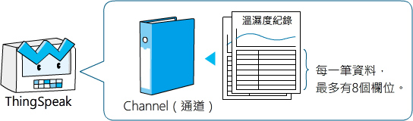
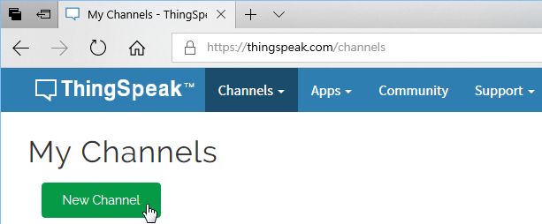
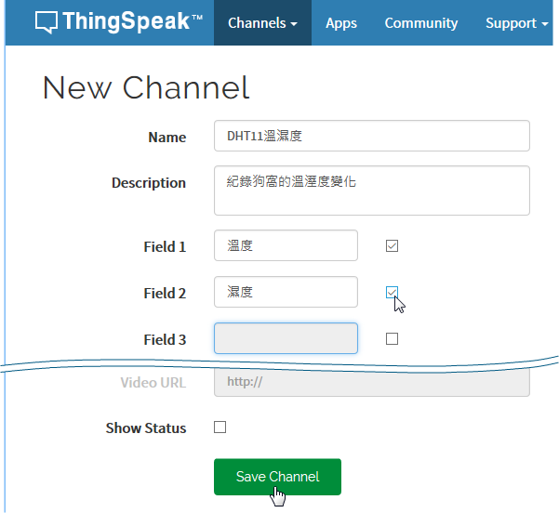
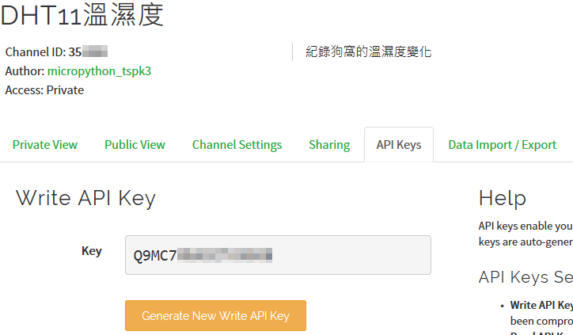
認識ThingSpeak物聯網 雲端平台
參閱
17-18

Slide 10
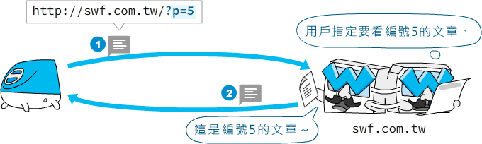

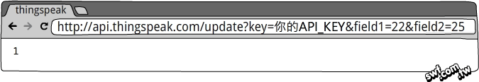
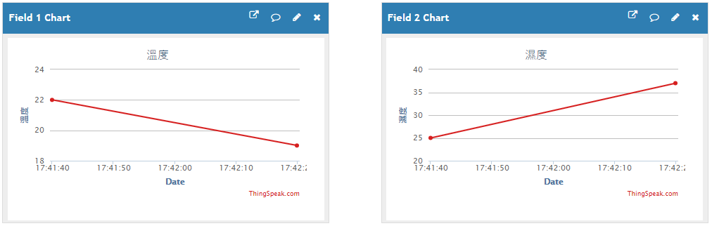
透過查詢字串傳遞資料
參閱
17-21

Slide 11
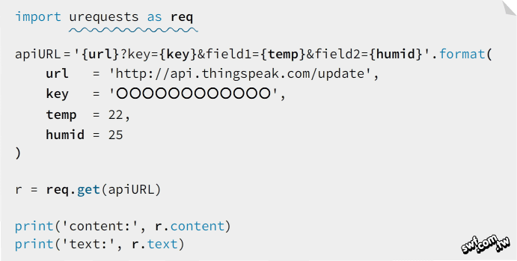
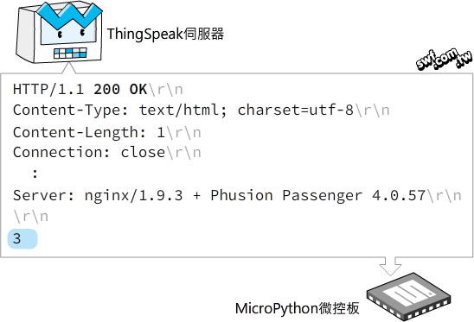
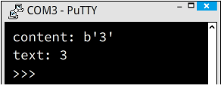
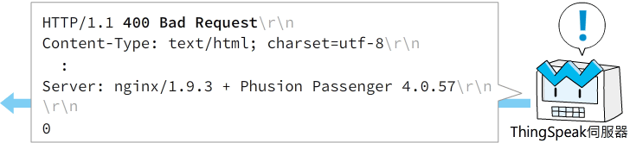
用urequest程式庫上傳資料到ThingSpeak平台
參閱
17-23

Slide 12
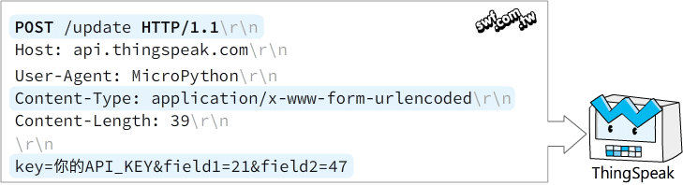
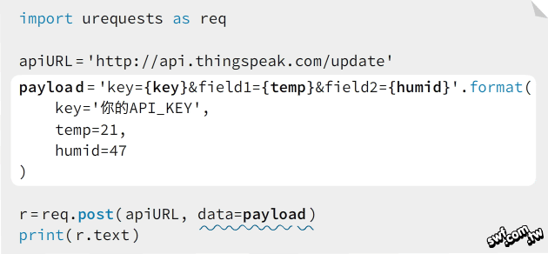
使用POST方法傳遞資料
採用POST方法的HTTP訊息： l 要指定Content-Type（內容類型）欄，其值為application/x-www-form-urlencoded l 要設定Content-Length（內容長度）欄，其值為資料的位元組數。 l 傳給伺服器的資料附加在HTTP標頭欄的空行之後。
參閱
17-26

Slide 13
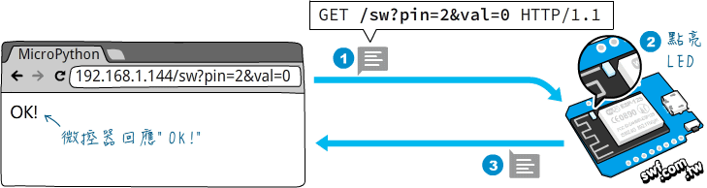
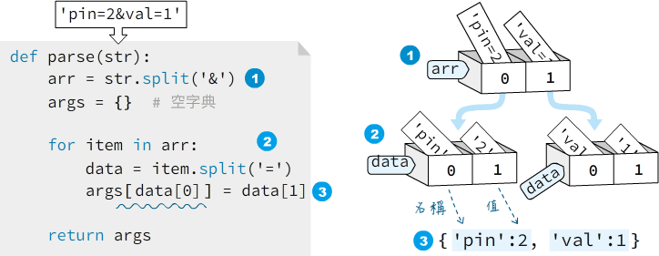
解析查詢字串
參閱
17-28

Slide 14
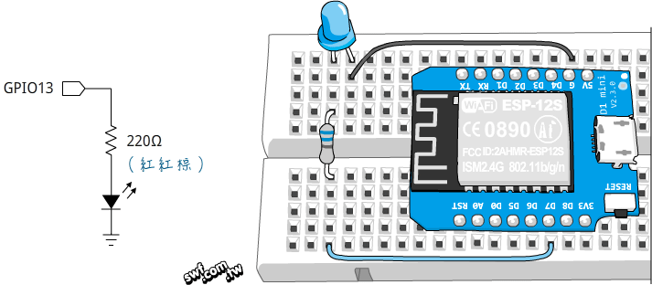
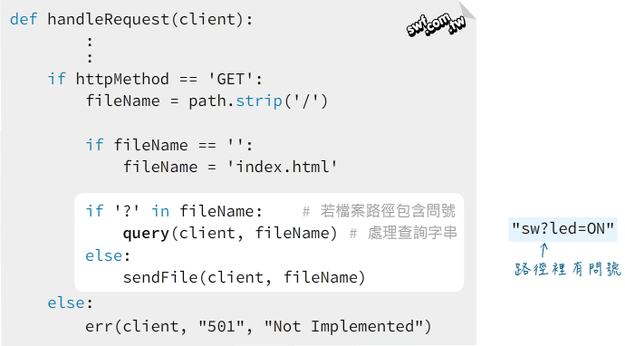
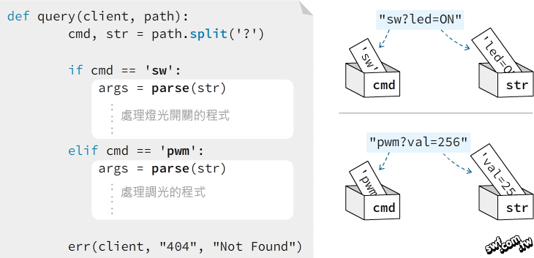
動手做17-5：搭配互動網頁介面的燈光調控器
參閱
17-29

Slide 15

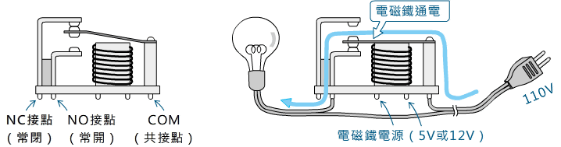
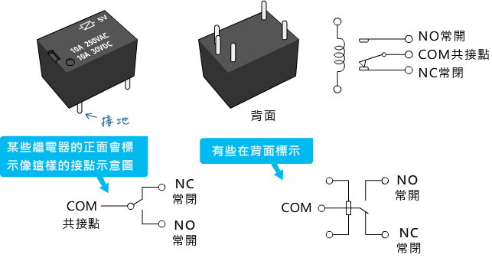
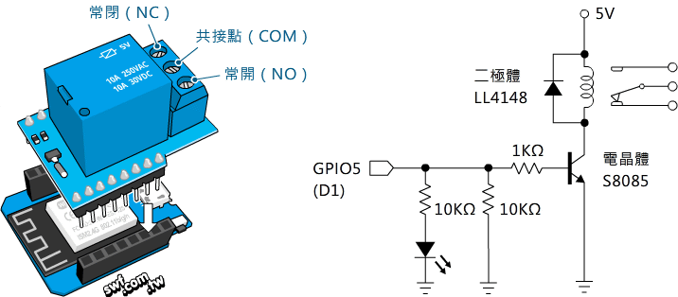
控制家電開關： 認識繼電器
參閱
17-34

Slide 16
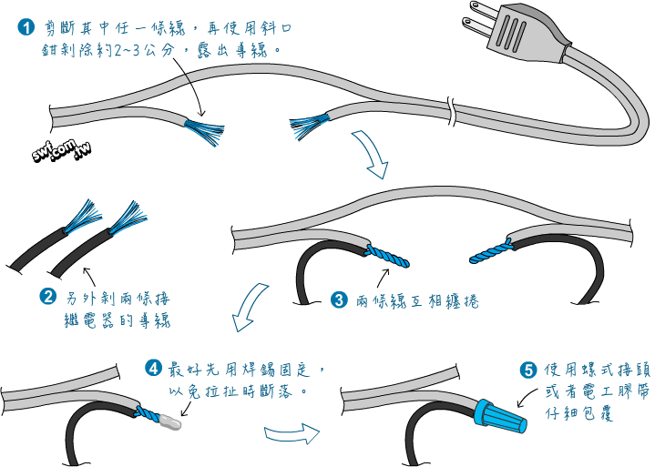
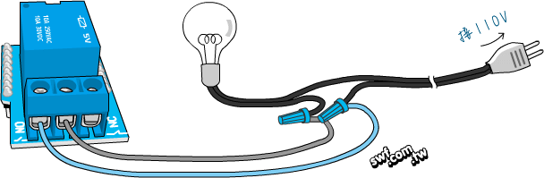
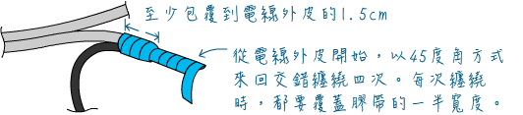
使用繼電器控制家電開關
參閱
17-36

